Slide 1
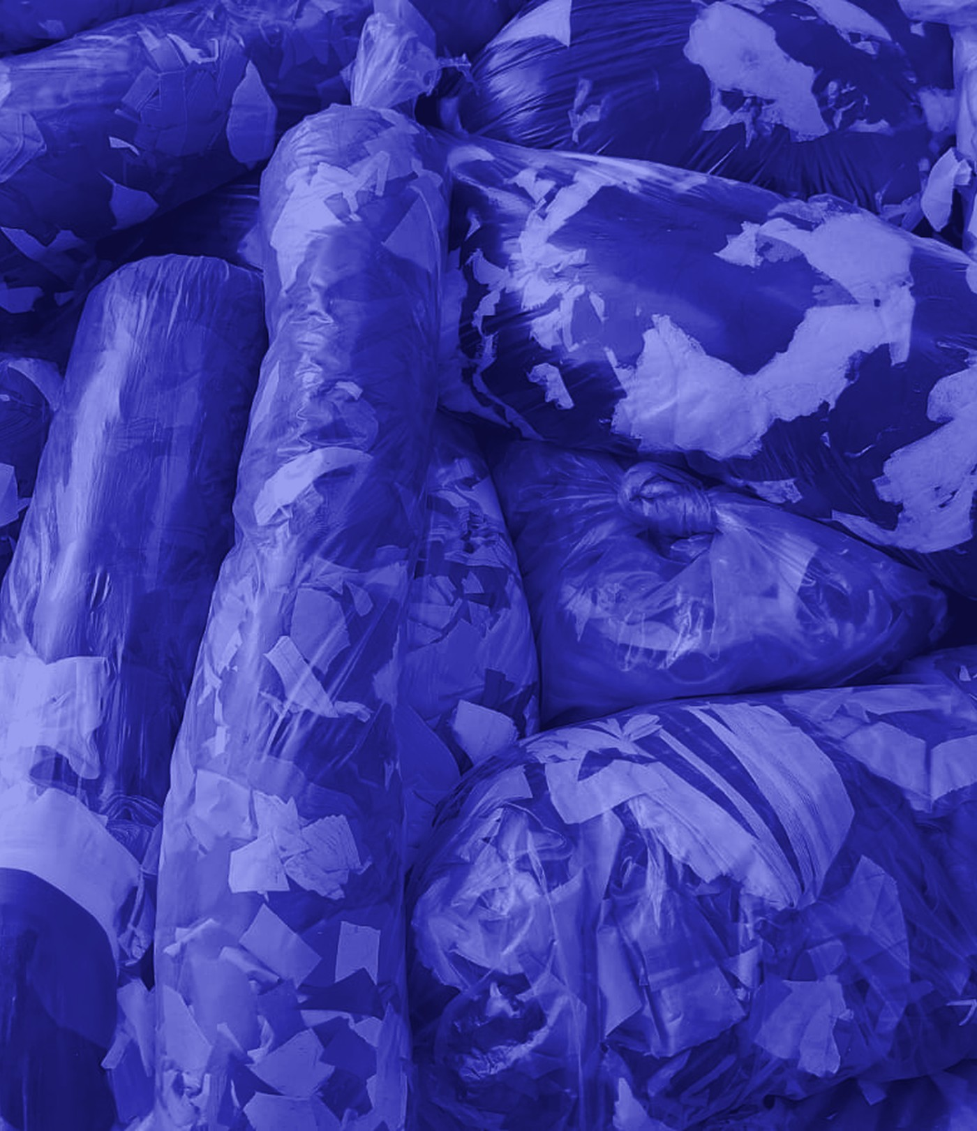

Proposta comercial · Indústria Cimenteira
Resíduo têxtil como
combustível alternativo
para a indústria cimenteira
Energia de alto poder calorífico, baixo cloro e destinação ambientalmente adequada, com rastreabilidade da coleta à entrega.
Proposta apresentada pela

Slide 2
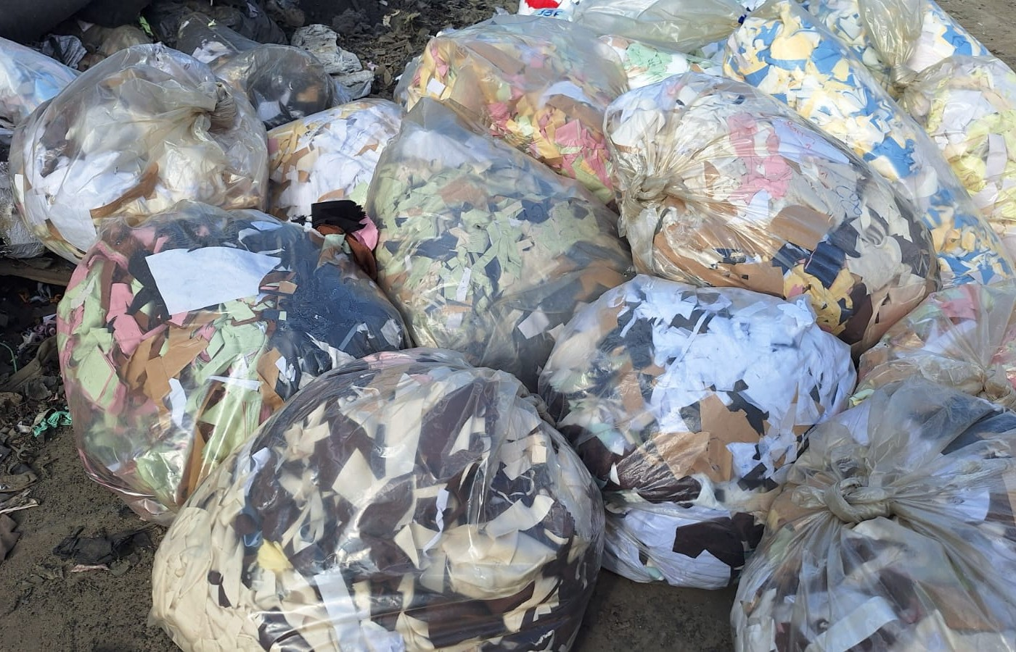





Quem somos
Gestão ambiental especializada em resíduos têxteis
A Nunes & Lucato atua na cadeia de resíduos têxteis com estrutura própria de transformação, equipe treinada e rastreabilidade documental completa, da coleta à destinação final ambientalmente adequada.
Do resíduo ao combustível · com respaldo documental
Coleta e transporte
Triagem técnica
Picotagem
Fornecimento
Com emissão de MTR, dando respaldo legal à logística.
Separação por composição e retirada de contaminantes.
Adequação da granulometria à especificação do forno do cliente.
Lotes padronizados, ensacados e rastreados até a entrega.
Resíduo Têxtil · Indústria Cimenteira | 02

Slide 3
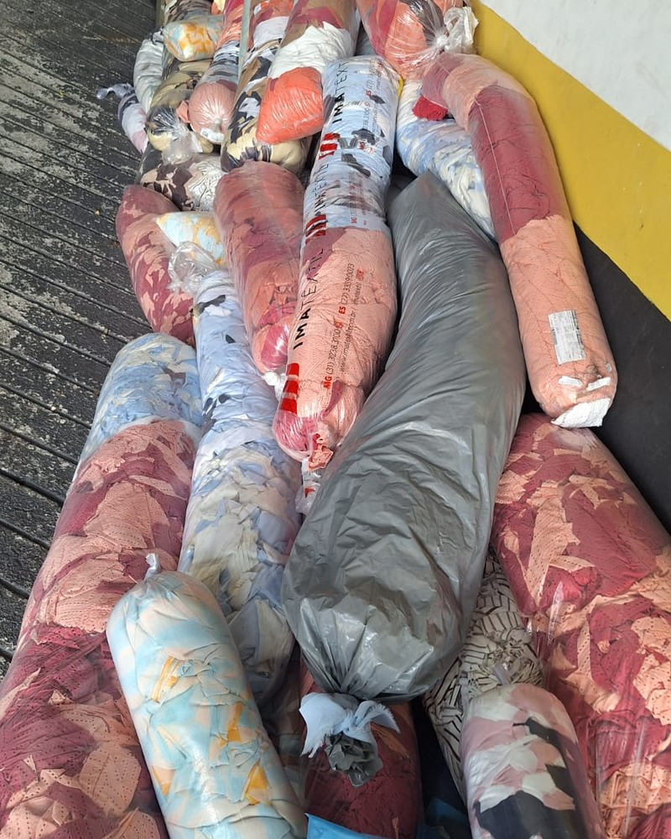
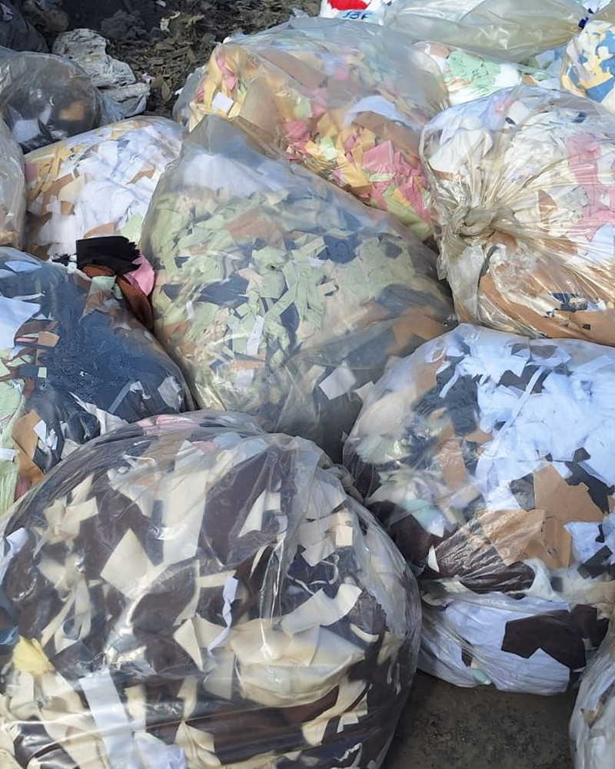
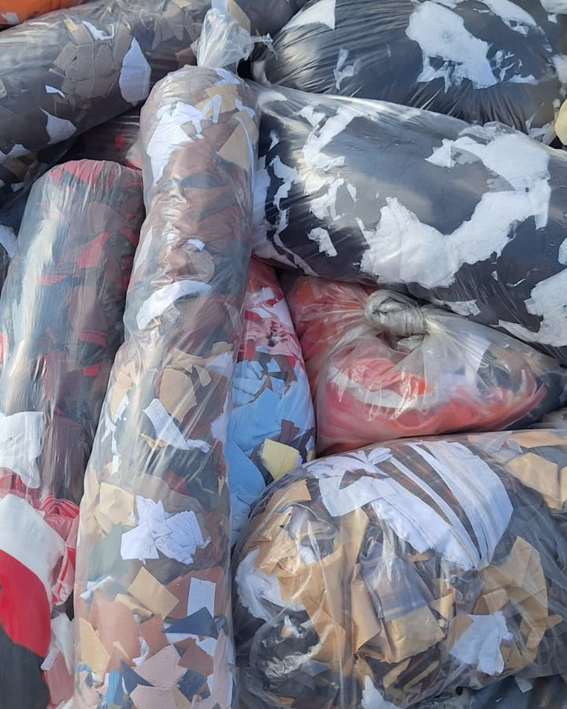



O material
Aparas têxteis pós-industriais, prontas para energia
Origem
Aparas e sobras de corte da indústria de confecção: material limpo, seco e sem uso prévio.
Composição
Mistura de aparas de fibras naturais e sintéticas, padronizada por lote para manter o alto PCI.
Forma
Picotado em fragmentos, o que facilita dosagem e alimentação contínua.
Registro fotográfico do material ensacado e estocado em lotes.
Embalagem
Sacos de até 30 kg, com manuseio simples e estocagem organizada por lote.
Resíduo Têxtil · Indústria Cimenteira | 03

Slide 4



Resultados analíticos
Laudo laboratorial: alto poder calorífico e baixo cloro
Amostra de tecido triturado (matriz resíduo sólido), analisada por laboratório acreditado em 2026.
9.953,8 kcal/kg
< 0,05 %
3,77 %
Poder Calorífico Inferior (PCI, base seca)
Cloro (base seca)
Umidade
Referência mínima: ≥ 1.800 kcal/kg
Referência máxima: ≤ 1,0 %
96,23 % de sólidos
PCS: 10.040,0 kcal/kg · Conclusão do laudo: os parâmetros de PCI e cloro atendem aos limites da Resolução SIMA nº 145/2021 (art. 5º).
Resultado da amostra analisada. O alto PCI vem da mistura de fibras, e a composição é mantida em todos os lotes fornecidos.
Resíduo Têxtil · Indústria Cimenteira | 04

Slide 5
Comparativo energético
Mais energia por quilo que os combustíveis tradicionais
Poder calorífico inferior (kcal/kg)
Resíduo têxtil Nunes & Lucato (laudo)
9.954
Óleo combustível
9.600
Coque de petróleo
8.000
Carvão mineral
6.000
Lenha / cavaco de madeira
3.000
Mínimo exigido para CDR (SIMA)
1.800
Combustíveis de comparação: valores típicos de referência, que variam conforme origem e qualidade. Resíduo têxtil: PCI em base seca conforme laudo.
Resíduo Têxtil · Indústria Cimenteira | 05

Slide 6




Equivalência energética
1 tonelada de resíduo têxtil substitui aproximadamente…
≈ 41,7 GJ de energia por tonelada (PCI 9.953,8 kcal/kg)
1,0 t
1,2 t
1,7 t
~1.150 m³
de óleo combustível
de coque de petróleo
de carvão mineral
de gás natural
Menos combustível fóssil comprado, com o mesmo aporte térmico no processo.
Estimativa teórica por equivalência de PCI, com base nos valores típicos do slide anterior. Taxa real de substituição a validar em teste de queima.
Resíduo Têxtil · Indústria Cimenteira | 06

Slide 7


Aplicações na indústria cimenteira
Onde o resíduo têxtil gera valor na sua operação
01
02
03
04
Queimador principal
Pré-calcinador
Coprocessamento
Blend de CDR
Substituição parcial do coque de petróleo na chama principal do forno de clínquer.
Alimentação no calcinador, etapa que aceita bem combustíveis sólidos alternativos.
Destruição térmica completa do resíduo, com as cinzas incorporadas ao clínquer.
Componente de alto PCI que eleva e estabiliza o poder calorífico do blend.
Uso como substituição térmica parcial, iniciando com teste de queima e dosagem controlada, conforme a licença de coprocessamento da unidade (Resolução CONAMA nº 499/2020).
Resíduo Têxtil · Indústria Cimenteira | 07

Slide 8





Aplicações na indústria cimenteira · Valor agregado
Valor agregado do material
Do resíduo de confecção ao combustível pronto para o forno de clínquer.
Resíduo de confecção
›
Preparação Nunes & Lucato
›
Insumo energético
Aparas e sobras de corte que iriam para aterro.
Triagem, mistura padronizada e picotagem, moagem ou britagem.
Combustível alternativo com laudo, lote e especificação.
Energia acima do coque
Pronto para o forno
Cloro 20× abaixo do limite
Ganho ambiental
PCI de 9.953,8 kcal/kg, superior ao coque de petróleo (~8.000 kcal/kg).
Umidade de 3,77 % dispensa secagem. Picotado, moído ou brita, sob especificação.
< 0,05 % contra 1,0 %: preserva a margem de cloro do forno para outros resíduos.
Menos combustível fóssil e aterro zero; a fração de fibras naturais é de origem biogênica.
Qualidade constante por lote, com laudo e rastreabilidade: é isso que transforma um resíduo em insumo energético.
Resíduo Têxtil · Indústria Cimenteira | 08

Slide 9



Benefícios
Vantagens para a indústria cimenteira
Redução de custo energético
Menos combustível fóssil
Agenda ESG
Energia de alto PCI a um custo competitivo frente aos combustíveis convencionais.
Substituição parcial do coque de petróleo no forno de clínquer.
Economia circular e aterro zero, com indicadores para relatórios de sustentabilidade.
Baixo teor de cloro
Baixa umidade
Rastreabilidade total
Menor risco de incrustações e corrosão no sistema do forno.
Material seco (3,77 %), com energia útil elevada na queima.
MTR, certificado de destinação e controle por lote, com segurança jurídica.
Resíduo Têxtil · Indústria Cimenteira | 09

Slide 10


Fluxo operacional
Como preparamos o combustível
01
02
03
04
05
06
Coleta
Recebimento
Triagem
Picotagem
Ensacamento
Expedição
Recolhimento na indústria geradora com MTR
Conferência, pesagem e registro
Retirada de contaminantes e metais
Granulometria sob especificação
Sacos de até 30 kg, por lote
Entrega programada com MTR
Estrutura própria de preparação
Área de armazenagem coberta, organizada por lotes, e picotagem própria para adequar o material à alimentação do forno do cliente, com fornecimento regular e programado.
Resíduo Têxtil · Indústria Cimenteira | 10

Slide 11



Capacidade e logística
Fornecimento recorrente de 1.000 toneladas por mês
Base operacional em São Paulo/SP (Belenzinho), com entrega programada na unidade do cliente.
1.000 t/mês
14 t
~72 cargas/mês
~41.700 GJ/mês
Volume disponível
Por carga (truck)
Entregas mensais
Energia disponível
Fornecimento contínuo e programado
Sacos de até 30 kg, carga padronizada
Cerca de 3 cargas por dia útil
≈ 9,95 bilhões de kcal/mês
Volume recorrente e escala para substituir parte relevante do combustível do processo, com cronograma de entregas combinado com a operação.
Energia calculada pelo PCI em base seca do laudo (9.953,8 kcal/kg ≈ 41,7 MJ/kg).
Resíduo Têxtil · Indústria Cimenteira | 11

Slide 12
Especificação
Ficha técnica do produto
Produto | Resíduo têxtil pós-industrial picotado (mistura de fibras)
Aplicação | Coprocessamento em fornos de clínquer (substituição térmica parcial)
PCI (base seca) | 9.953,8 kcal/kg
PCS | 10.040,0 kcal/kg
Cloro (base seca) | < 0,05 %
Umidade / Sólidos | 3,77 % / 96,23 %
Granulometria | Picotado, com dimensão ajustável à especificação do cliente
Embalagem | Sacos de até 30 kg
Capacidade | Até 1.000 t/mês, em cargas de 14 t
Documentação | Laudo analítico, MTR e certificado de destinação por lote
Resíduo Têxtil · Indústria Cimenteira | 12

Slide 13




Conformidade
Rastreabilidade e conformidade ambiental
MTR
Laudo analítico
Controle por lote
Destinação comprovada
Manifesto de Transporte de Resíduos emitido em cada coleta e expedição.
Caracterização energética (PCI, cloro, umidade) do material fornecido.
Registro fotográfico, pesagem e identificação de cada lote.
Certificado de destinação final ambientalmente adequada.
Rastreabilidade completa: da indústria geradora ao forno de clínquer.
Apoio técnico à cimenteira no licenciamento do coprocessamento (Resolução CONAMA nº 499/2020 e, no Estado de São Paulo, Resolução SIMA nº 145/2021).
Resíduo Têxtil · Indústria Cimenteira | 13

Slide 14
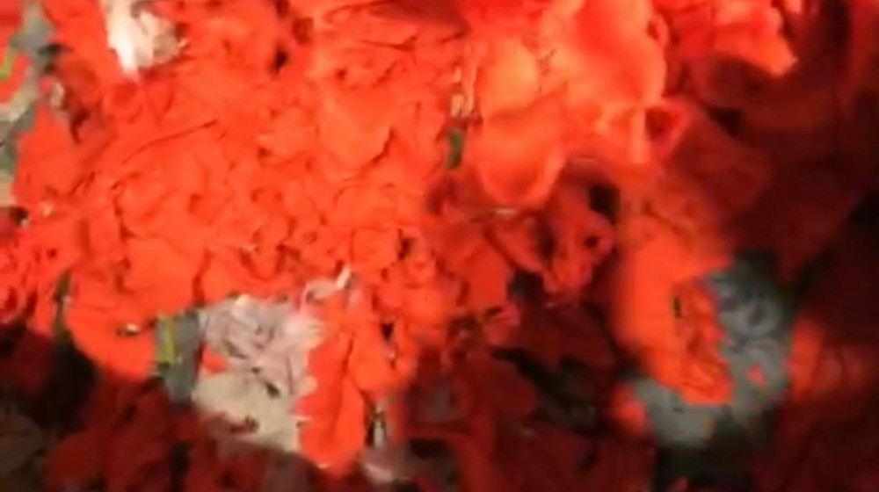
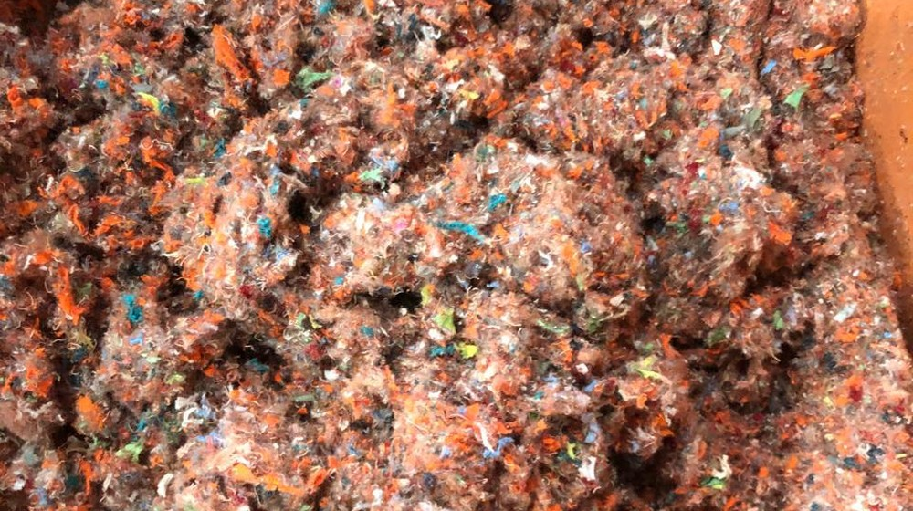
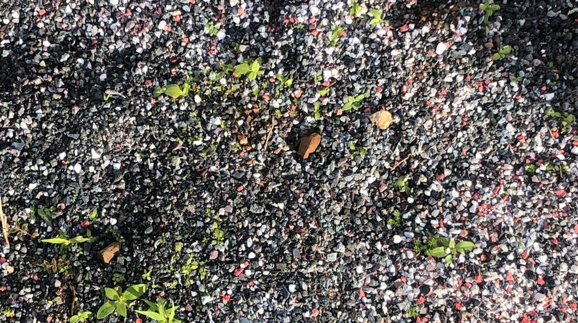


Amostras para avaliação
Enviaremos 15 kg de amostras em três formatos
5 kg de cada apresentação do material, para análise e teste de queima na sua unidade.
Picotado
5 kg
Moído
5 kg
Pedra-brita
5 kg
Fragmentos de tecido cortados, prontos para alimentação direta.
Fibra triturada fina, homogênea e de fácil dosagem.
Grânulos pequenos e uniformes, densos e de fácil dosagem e estocagem.
Amostras identificadas por lote e acompanhadas da ficha técnica do material.
Resíduo Têxtil · Indústria Cimenteira | 14

Slide 15




Implantação
Próximos passos
01
02
03
04
05
Envio de amostras
Teste de queima
Licenciamento
Fornecimento piloto
Contrato contínuo
5 kg de picotado, 5 kg de moído e 5 kg de pedra-brita.
Ensaio controlado no forno de clínquer.
Inclusão do material na licença de coprocessamento.
Lotes iniciais com monitoramento de desempenho.
Fornecimento regular e programado.
Solicitamos cotação formal em R$/t para o fornecimento de 1.000 t/mês com entrega programada na unidade do cliente. As condições finais serão definidas em reunião.
Resíduo Têxtil · Indústria Cimenteira | 15

Slide 16
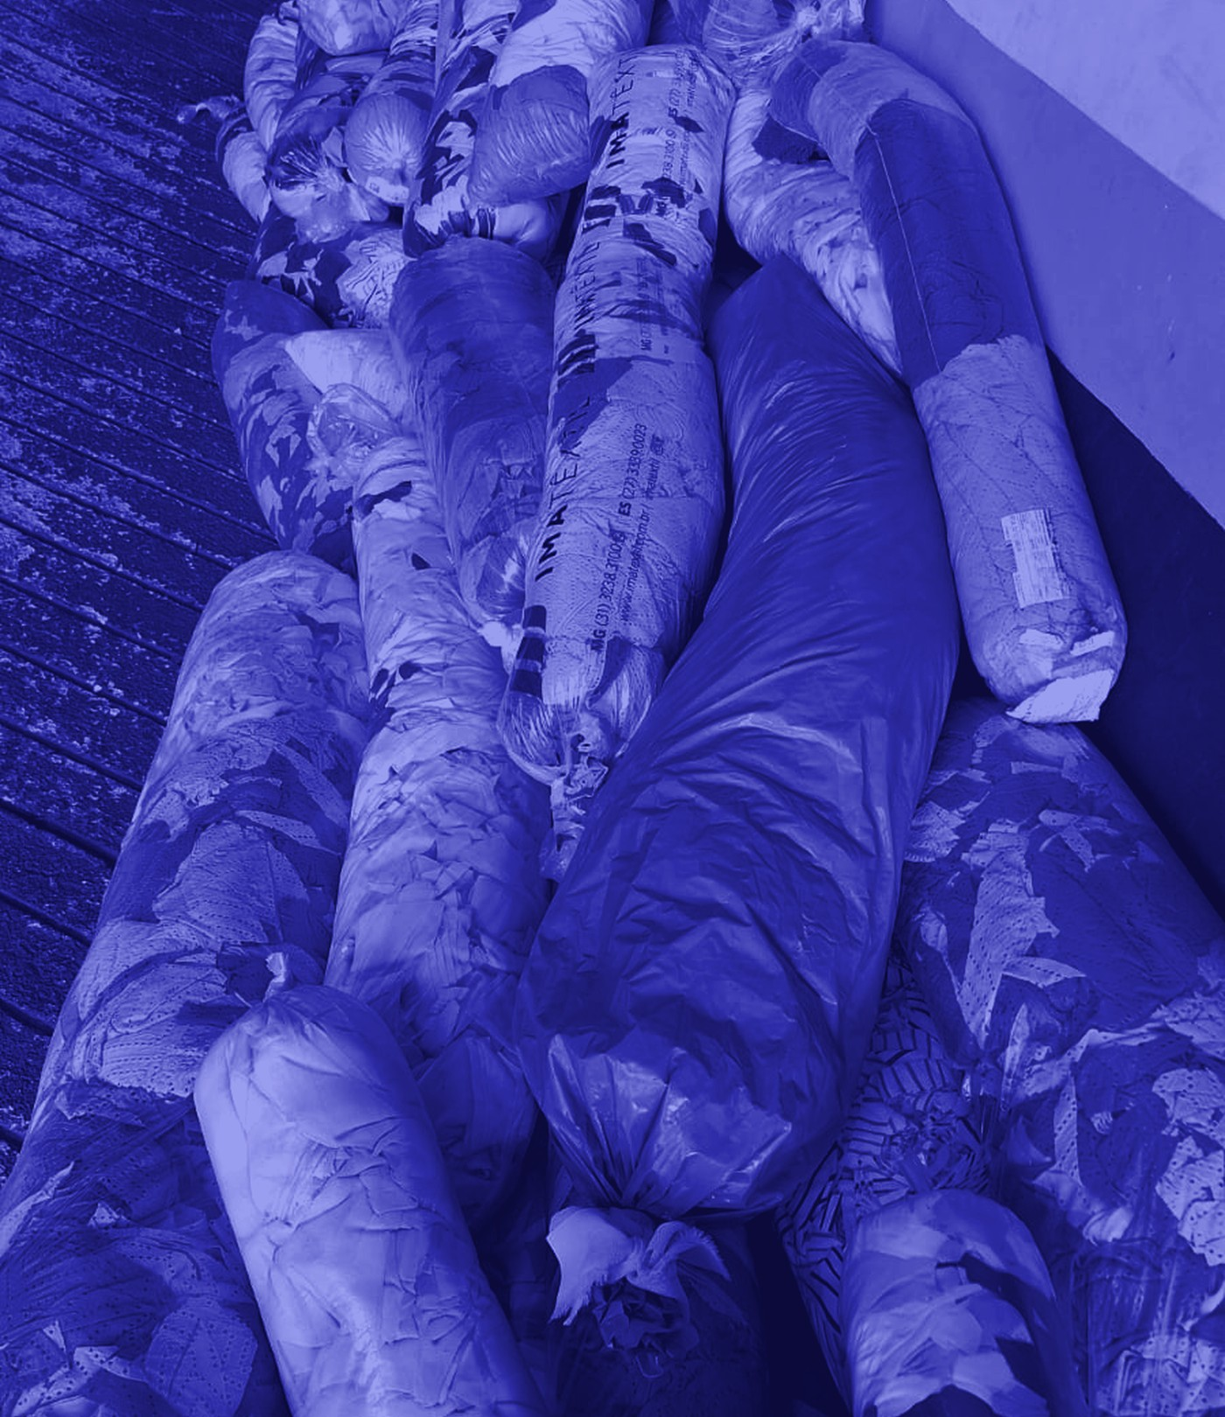
Nunes & Lucato · Indústria Cimenteira
Transformar o resíduo têxtil em energia para a indústria cimenteira reduz custos, diminui o uso de combustíveis fósseis e fortalece a sua agenda de economia circular.
“Transformando resíduos em valor.”

